Slide 1

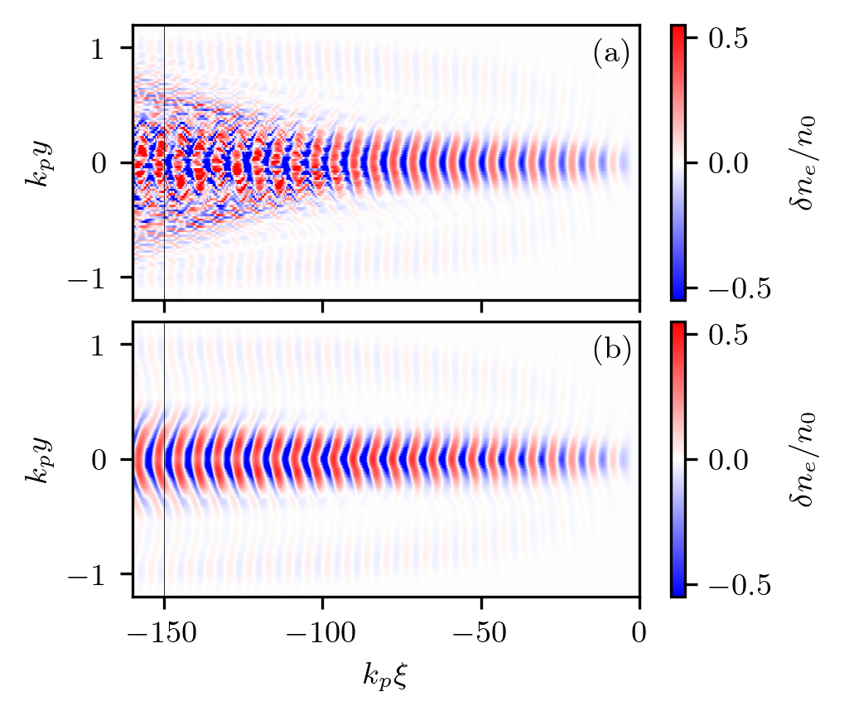
Быстрый квазистатический код для моделирования плазменного кильватерного ускорения
Федеральное государственное бюджетное учреждение науки Институт ядерной физики им. Г.И. Будкера СО РАН (ИЯФ СО РАН),
Новосибирский государственный университет
Авторы: К.В.Лотов, П.В.Туев, И.Ю.Каргаполов,
Н.В.Охотников, А.П.Соседкин, И.А.Шалимова
Создан новый трехмерный код LCODE.py для моделирования взаимодействия релятивистских пучков заряженных частиц с плазмой (плазменного кильватерного ускорения). В коде реализован оригинальный алгоритм подавления численных шумов, что позволяет исследовать динамику плазменной волны на рекордно больших временах. Благодаря различным моделям описания процессов, имеющих разные временные масштабы, код превосходит традиционно используемые PIC-коды по быстродействию на несколько порядков.
Моделирование возбуждения плазменной кильватерной волны длинной последовательностью коротких позитронных сгустков без подавления численных шумов (a) и с подавлением (b)
Публикации: I.Yu. Kargapolov, N.V. Okhotnikov, I.A. Shalimova, A.P. Sosedkin, and K.V. Lotov, Declustering of macroparticles in long-term simulations of plasma wakefield acceleration. Phys. Plasmas 32, 023905 (2025).

